Slide 1
第三章：商业模式画布 – CH
需求与商业模式创新
南京大学软件学院 – 匡宏宇

Slide 2
相关信息
申请加入本次课外实践的4位同学均已入选
没有我指导的新生，去年是13位今年是1+3位
暂定合作伙伴为满帮和美篇，周四会先去分别交流
课后建微信群，视情况布置预热任务
本次课结束时布置第一次作业
组队：组队有困难的要及时找我（没大作业过不了）
选题：确认选一个全组都喜欢的题目（后面不能改）
建议从大家的热爱或日常生活出发进行选题
参赛：将作业整合后参加创业比赛或项目的会加分
上一届报的八个创业训练计划均已获批报销的时候才知道

Slide 3
价值主张 Value Proposition
为某一客户群体提供能为其创造价值的产品和服务
解决客户的问题或满足其需求，使其选择一家而放弃另一家
一家公司为特定客户群体提供的利益集合或组合
创新性的、革命性的产品或服务 VS 既有产品或服务+新特点或属性
有益于价值创造的因素罗列（部分）
创新 newness：满足客户未曾察觉全新需求（没有类似产品的），可以是非技术创新的
性能 performance：PC机与显卡（摩尔定律，xp与vista，win7与win8），智能手机
定制 customization：大规模定制（众筹，联名款）与客户参与创造（MIUI，UGC，用户社区）
保姆式/一站式服务 getting the job done：飞机引擎维护、咨询公司、BOT工程（总包-交钥匙）
设计 design：时尚（施华洛世奇）、消费电子产品（苹果、索尼大法、锤子手机）
品牌/地位 brand/ status：奢侈品（机械手表、名牌包）、潮牌（球鞋、Hip-Hop）、游戏等级
价格 price：廉价航空，小（hong）米（mi），免费经济（羊毛出在猪身上，抢红包）
缩减成本 cost reduction：服务外包（编程，房产销售）
风险控制 risk reduction：保险，额外保障服务
可获得性 accessibility：共（fen）享（shi）经（zu）济（lin），共同基金（股票与货币基金）
便利性/实用性 convenience/ usability：苹果音乐商店、云计算（网盘、服务器、游戏）
让事情更简单（痛点）：价格、缩减成本、便利性/实用性
让事情更“复杂”（收益）：定制、设计、品牌地位、可获得性
让事情“透明”（痛点）：风险控制、一站式服务

Slide 4
VP的进一步讨论
一个产品的VP通常是相互重叠且交错的（价值网络）
孤独的美食家五郎，他作为一个“个体户”，提供了哪些VP？
定制、设计与品牌地位（小团体/“亚文化群体”认同），一站式服务与风险控制，缩减成本、可获得性与便利性等
初创团队如何设计自己的VP
为了生存，初创团队需以“轻成本”的方式运营，可以多考虑引入“简单”与“透明”式的产品，维持“轻成本”运营
信息类产品：微信公号、（短）视频平台
实物类产品：各类生产线的复用（定制JK裙、元气森林）
一般而言，VP以“收益”型为主
“低价”的VP需要：某领域内的高效率、高覆盖、强竞争
初创团队需要较高定价以形成发展所需的利润空间
产品成长、渠道开拓、小品牌导致的高价格要素等均使得初创团队的花费更高

Slide 5
渠道通路 CHannels
一家企业如何同它的客户群体达成沟通并建立联系，以向对方传递自身的价值主张
企业与客户交互体系：交流、分销、销售渠道（+售后），是用户的交互触点
作用：了解产品与服务、评估价值主张；购买产品与服务、传递价值主张；提供售后支持
渠道的五个阶段与运营方式
知名度-评价-购买-传递-售后（三包、评论）
思考：在教超买个面包当夜宵
一个渠道可包含一个或全部五个阶段
一个组织可选用自有渠道、合作方渠道、或混用，以追求获益与成本的平衡以及最佳的客户体验
自身强渠道：蓝绿大厂、品牌贴牌与认证授权（日本马桶圈与电饭锅、日化、米家），能主动引发流量的互联网平台
合作方渠道：各大电商平台（农村电商汇通达），贝业新兄弟，品牌水暖空调门店，小红书（种草拔草社区），视频推广（恰饭视频，B站？）
混用：移动运营商直营与加盟店，天猫上的苏宁易购官方店（仓储、物流、售后），网易严选

Slide 6
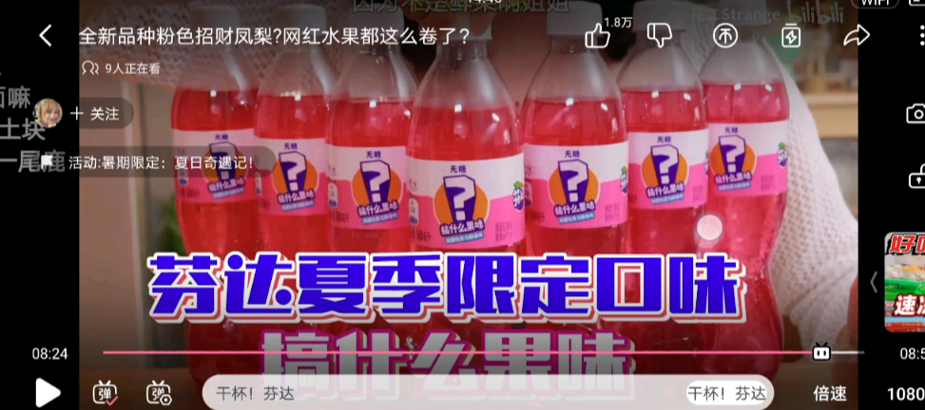
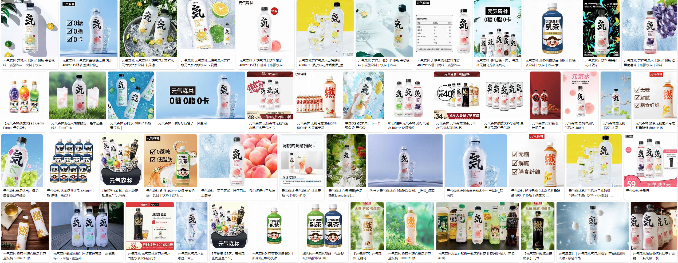
CH的进一步讨论
渠道通路的重要性
商业的本质，人人互联成本为零的最大发力点
与产品设计的关系微妙：渠道对同类产品竞争起核心作用；过度重视容易引发反噬（品质与信任的失配）
“产品设计运维一体化”：CH承载VP与CS的组合关系，用不断推出的新产品进行营销 – 强化/更新VP，加强/拓展CS对系列产品服务的认知
（完全）基于渠道的品牌：南极人、三只松鼠 – 品牌认知与电商渠道
（免费）公开渠道：微信公号、朋友圈、小程序
直播带货：最新涌现的渠道通路
手机淘宝-淘宝直播：阿里系电商在移动互联时代渡劫的关键
特点：模拟线下体验；信任敏感度高；“低价”-“出新”
2021淘宝“双十一”直播：李佳琦106.5亿（佣金20.2亿，触发所得税税率上限45%），薇娅82.5亿（第三名9.3亿，第四名1.6亿）
2015年4月，雷军表示：“小米是电商”
小米10之前，小米的VP与CS组合、以及红米的出现导致小米手机本身不赚钱（但有流量- 200w圆角与“xiaomi”），小米手机可视作米家生态的“渠道”
小米4于2014.7月底首发，2021年上半年宣布造车
小米手机+米家生态 = 新时代中国“宜家”？
小米手机定位在调整：“米冲高，关键年” V.S. “谁还敢买小米奇迹”
MIUI“失控”的原因：松散组织、加速迭代、需求（可追踪性）失控

